Slide 1
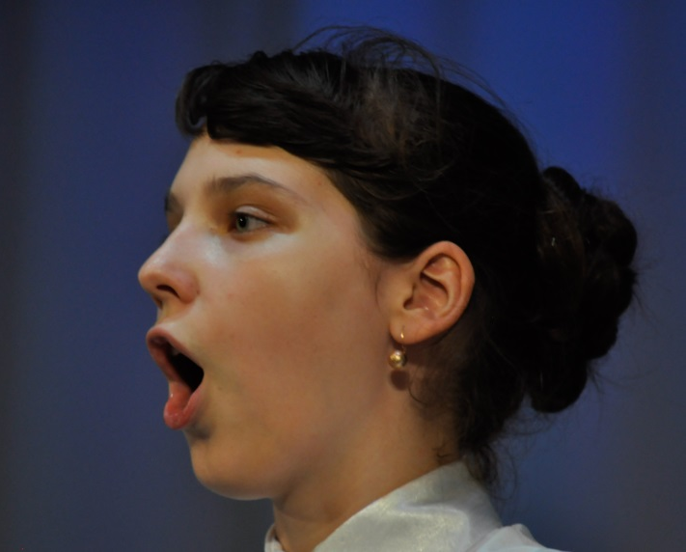
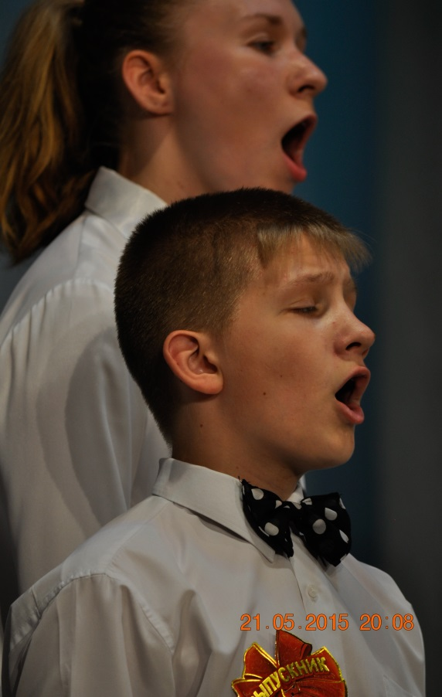
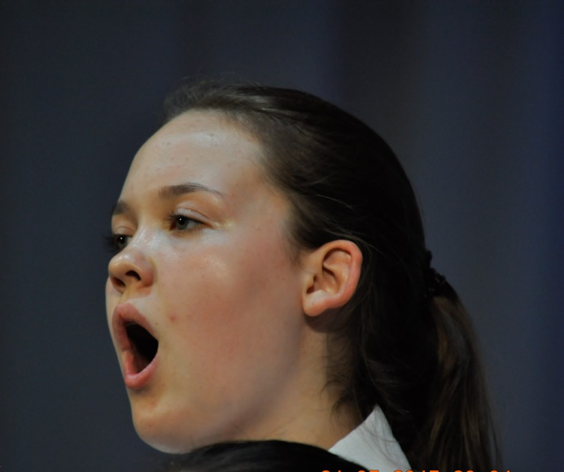
Работа над дикцией и артикуляцией в детском хоровом коллективе

Slide 2
Развитие дикционных навыков в хоре
Под дикцией понимается чёткое, ясное и отчётливое произношение всех звуков с правильной их артикуляцией, при чётком и внятном произнесении слов и фраз.

Slide 3
Упражнения для укрепления мышц языка, улучшения его подвижности
Высунуть язык наружу и произвести им движения влево, вправо, вверх, вниз;
Произвести круговые движения языком слева направо и наоборот;
Упереться кончиком языка в верхнюю губу, затем - в нижнюю;

Slide 4
Энергично произносим:
ДА- ДА- ДА- ДА- ДА- Д А- ДА!
Т-Д, Т-Д, Т-Д, Т!
3 раза!

Slide 5
Для укрепления мышц гортани энергично произносим:
К-Г, К-Г, К-Г!- 3 раза
Для активизации мышц губ
П-Б, П-Б, П-Б!- 3 раза

Slide 6
Проговариваем чётко и понятно
ПКТУ!-ТПКУ!- ПКТО!-ТПКО! ПКТА!-ТПКА
РЛУ!- РЛО!- РЛА!- РЛЭ!- РЛИ –РЛЫ!
ЛРУ!- ЛРО –ЛРА- ЛРЭ- ЛРИ- ЛРЫ

Slide 7
Говорим чётко, понятно
П! Пь! П! Пь! П! Пь! П! Пь! П! Пь! П!
Т! Ть! Т! Ть! Т! Ть!! и т.д.
К! Кь! К! Кь! К! Кь! и т.д.

Slide 8
Глухие согласные. Говорим с хорошим выдохом!
ПУ! ПО! ПА! ПЭ! ПЫ! ПИ! ПЯ! ПЭ! ПЕ! ПЮ!!
ТУ! ТО! ТА! ТЭ! ТЫ! ТИ! ТЯ! ТЭ! ТЕ! ТЮ!!
КУ! КО! КА! КЭ! КЫ! КИ! КЯ! КЭ! КЕ! КЮ!!

Slide 9
Звонкие согласные
БУ! Бо! Ба! Бэ! Бы! Би! Бя! Бэ! Бе! Бю!
ДУ! До! Да! Дэ! Ды! Ди! Дя! Дэ! Де! Дю!
ГУ! Го! Га! Гэ! Гы! Ги! Гя! Гэ! Ге! Гю!
РУ! Ро! Ра! Рэ! Ры! Ри! Ря! Рэ! Ре! Рю!
ВУ! и т. д.
ЦУ! и т. д.
ЧУ!

Slide 10
Отработка сочетаний звуков
Забивай гвозди:
Гбду! Гбдо! Гбдэ! Гбды! Гбда! Гбди! Гбде!
Имитируй лошадиный топот:
Птку! Птко! Птка! Пткы! Пткэ! Птки!
Бросай тарелки партнеру:
Кчку! Кчко! Кчкэ! Кчка! Кчкы! Кчки!

Slide 11
Артикуляция звуков «Ш — Ж»
​Шар — жар, ваш — важный, шутка — жутко, ширь — жир, жить — шить.
Жужжит жужелица, жужжит, кружится. Вожжи из кожи в хомут вхожи.

Slide 12
Проговариваем с чётким движением к последней согласной и усилением последней!!
БУ !БУ! БУ! БУ! БУПП!!!
БО! БО! БО! БО! БОПП!!!
БА! БА! БА! БА! БАПП!!!
БЭ! БЭ! БЭ! БЭ! БЭПП!!!
БЫ! БЫ! БЫ! БЫ! БЫПП!!!
БИ! БИ! БИ! БИ! БИПП!!!
БЯ! БЯ! БЯ! БЯ! БЯПП!!!
БЭ! БЭ! БЭ! БЭ! БЭПП!!!
БЕ! БЕ! БЕ! БЕ! БЕПП!!!
БЮ! БЮ! БЮ! БЮ! БЮПП!!

Slide 13
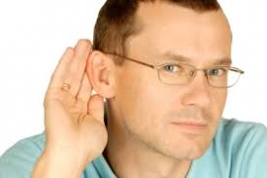
Чётко проговариваем первую и выстреливаем последнюю согласную!
ГУ ! ГУ! ГУ! ГУ! ГУК!!!
ГО! Го! Го! Го! Го! Гок!!
ГА! Га! Га! Га! Га! Гак!!
ГЭ ! ГЭ! ГЭ! ГЭ! ГЭк!!!
ГЫ! ГЫ! ГЫ! ГЫ! ГЫК!!!
ГИ! ГИ! ГИ! ГИ! ГИ! ГИК!!!
ГЯ! ГЯ! ГЯ! ГЯ! ГЯК!!!
ГЭ! ГЭ! ГЭ! ГЭ! ГЭК!!!
ГЕ! ГЕ! ГЕ! ГЕ! ГЕК!!!
ГЮ! ГЮ! ГЮ! Гю! Гюк!!!

Slide 14
Чётко проговариваем скороговорку
Суровый суворовец Суворов
сурово сверлил
сверлом
сырую стену
суворовского училища!

Slide 15
Скороговорки
От топота копыт пыль по полю летит;
На дворе трава, на траве дрова:
раз дрова, два дрова – не руби дрова на траве двора!

Slide 16
Говори быстро и чётко

Slide 17
Распевка на чёткость дикции и артикуляции

Slide 18
Великий бас Ф. И. Шаляпин говорил:
«Хорошо сказанное—
на половину спето».
И дело не только в том, что слово в большинстве случаев выступает равноценным с музыкой компонентом.
Хорошее произношение способствует образованию важнейших качеств певческого голоса.

